Slide 1
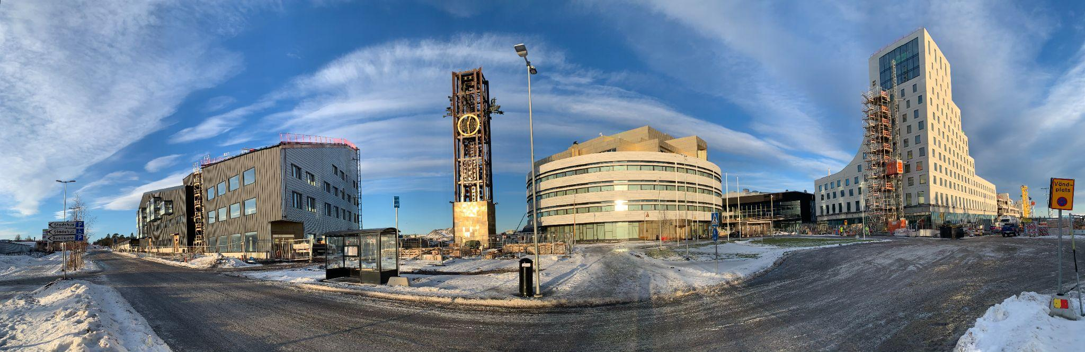
Fördjupning: Kiruna
Foto: Kiruna kommun
På bilden syns delar av Kirunas nya centrum. Centrumet byggs eftersom en del av staden håller på att flyttas.

Slide 2
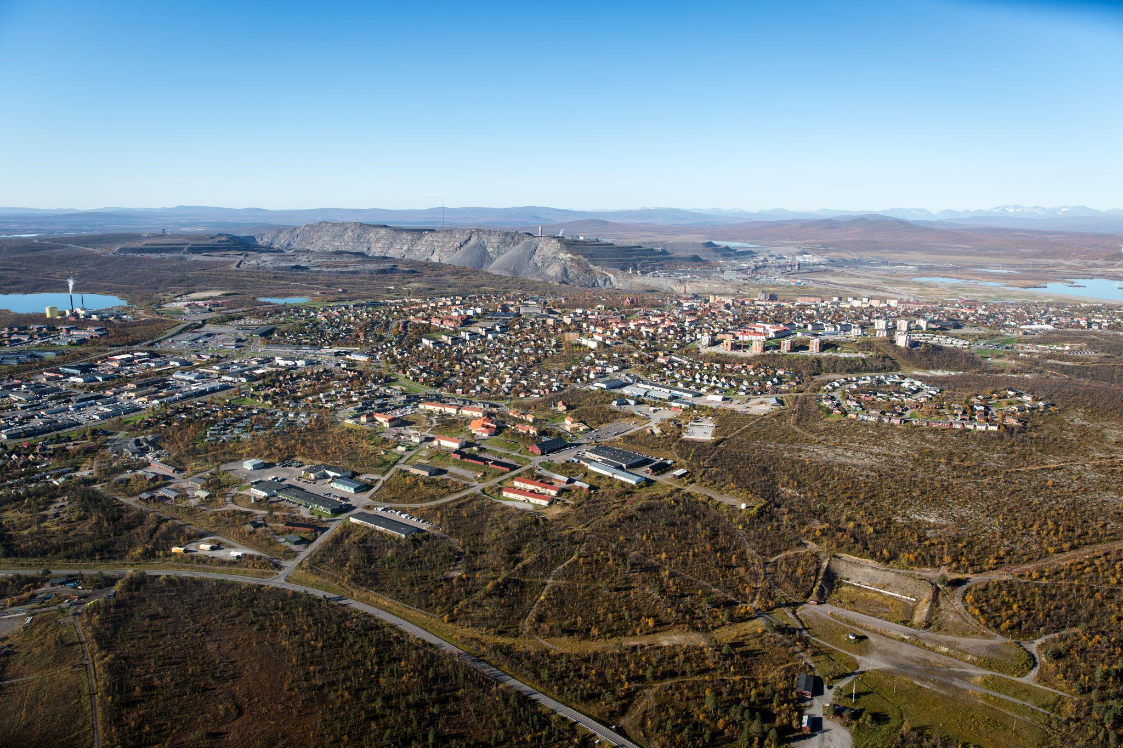
Kirunagruvan
Att det fanns järnmalm i fjället Kiirunavaara upptäckte människor redan på 1600-talet.
Kiirunavaaras fjälltopp är i dag bortsprängd och gruvan har vuxit mer och mer. I dag är Kirunagruvan mer än 1 300 meter djup.
På grund av att gruvan har vuxit så mycket håller delar av staden just nu på att flyttas.
Foto: LKAB/Fredric Alm
Flygbild över Kiruna. .

Slide 3
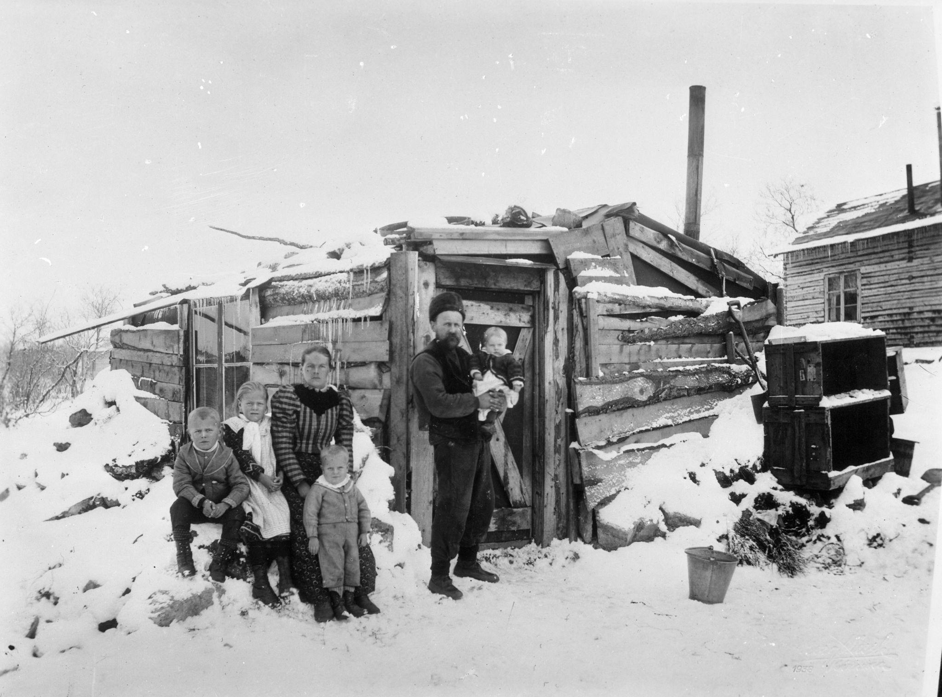
Kirunaflickorna
Kiruna grundades officiellt år 1900. Då fanns det en järnväg och människor hade börjat flytta dit för att arbeta i gruvan.
Det första barnet som föddes i Kiruna var en flicka som fick namnet Kiruna Söderberg.
Kiruna Söderberg dog ung men innan dess hade hon hunnit få barn.
Släkten har därför som tradition att den förstfödda flickan i varje generation får namnet Kiruna.
Foto: Borg Mesh Järnvägsmuseet
Kiruna Söderberg (bebisen) och hennes familj utanför sitt hus. Huset är byggt av bland annat gamla dynamitlådor.

Slide 4
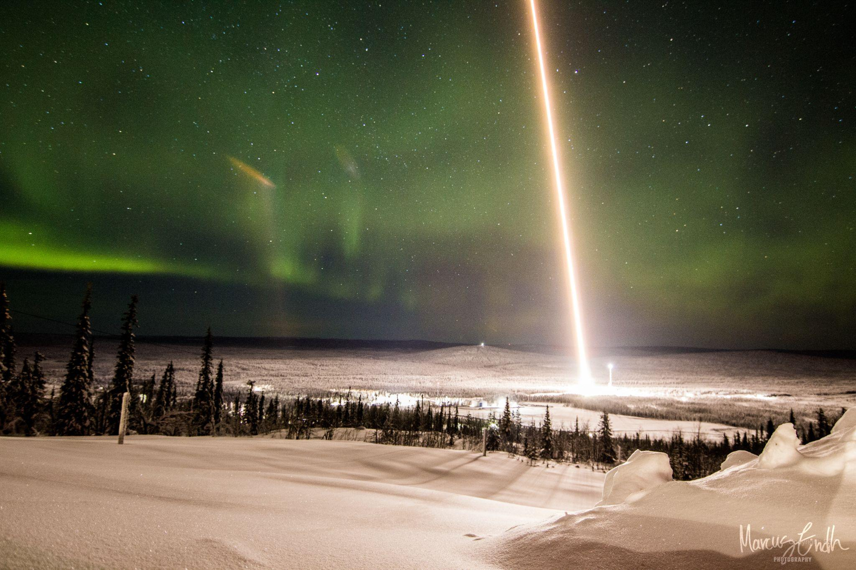
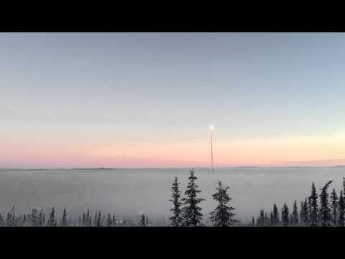
Rymdbasen
Kiruna är inte bara en gruvstad. I Kiruna finns även Sveriges enda rymdbas. Den heter Esrange.
Från Esrange skickas sondraketer och ballonger upp för att samla in information. På Esrange finns också stora antenner som tar emot information från satelliter ute i rymden. Snart ska även satelliter börja skjutas upp från Esrange.
Det bor väldigt få människor i området och därför passar det att Esrange ligger just där. Till exempel kan raketerna och ballongerna slå ner utan att hus och människor kan bli skadade.
En sondraket skickas upp från Esrange. Foto: Marcus Lindh/SSC
Tryck på play för att se en sondraket skickas upp från Esrange.

Slide 5
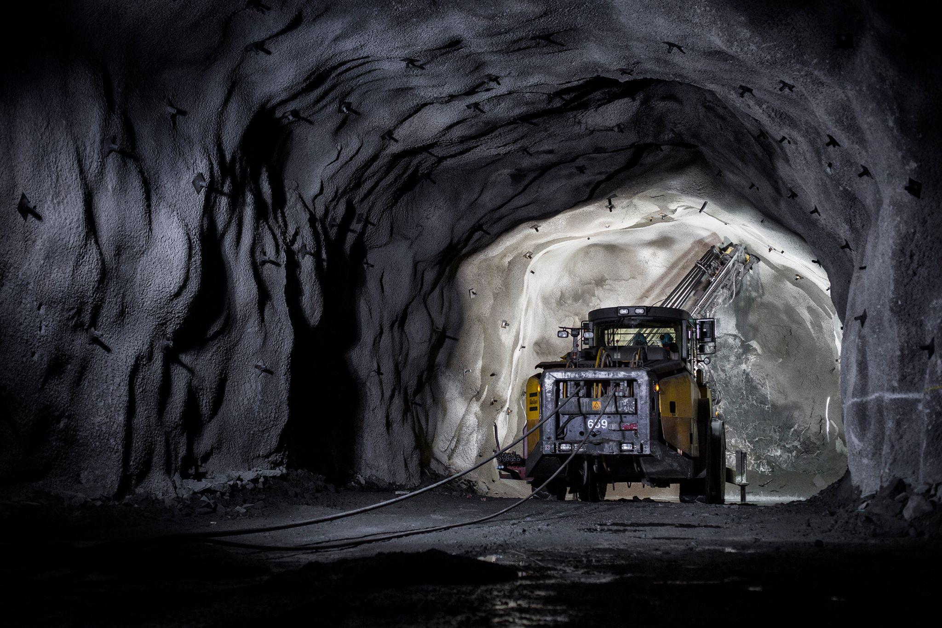
Svenska gruvor
Svenska gruvor har länge varit viktiga för både Sverige och andra länder i Europa. I Sverige har vi arbetat med gruvor ända sedan 1200-talet.
Sverige får fram mest järnmalm av alla länder i EU, men vi har även till exempel guldgruvor, silvergruvor och koppargruvor.
En del av gruvorna används inte längre. Falu gruva i Falun lades till exempel ner år 1992 eftersom kopparmalmen i gruvan tog slut. Då hade gruvan använts i ungefär 1 000 år.
Arbete i en svensk gruva. Foto: LKAB/Fredric Alm

Slide 6

https://
https://
Källor
Digitalt museum: www.digitaltmuseum.org/021167381755/kirunagruvan-gruva
Falu gruva: www.falugruva.se/berattelse/sista-salvan-avfyrades/
Kiruna kommun: www.kiruna.se/kommun--demokrati/kommunfakta/historia.html
LKAB: www.lkab.com/sv/om-lkab/lkab-i-korthet/var-historia/
Sveriges geologiska undersökning: www.sgu.se/mineralnaring/svensk-gruvnaring/
Sveriges radio: www.sverigesradio.se/artikel/7144396
Tekniska museet: www.tekniskamuseet.se/lar-dig-mer/100-innovationer/metallbearbetning/

